Slide 1
AULA 7
ECONOMIA II
Estruturas de Mercado I: Mercados Competitivos

Slide 2
Plano de Aula
Caracterização de mercados competitivos
Maximização de lucros
Oferta
Eficiência econômica

Slide 3
Mercados Competitivos
Concorrência perfeita:
Aceitação de preços: são, em geral, muitas empresas competindo entre si, cada qual ofertando pequena parcela da produção total, de tal forma que não conseguem influenciar o preço de mercado (empresas são tomadoras de preço)
Homogeneidade de produto: produtos ofertados por distintas empresas são semelhantes/substitutos próximos (não há diferenciação de produto significativa) – ex.: commodities
Livre entrada e saída de empresas: barreiras à entrada e/ou saída das empresas do mercado são nulas ou baixas, isto é, não há custos especiais de entrar e sair do setor

Slide 4
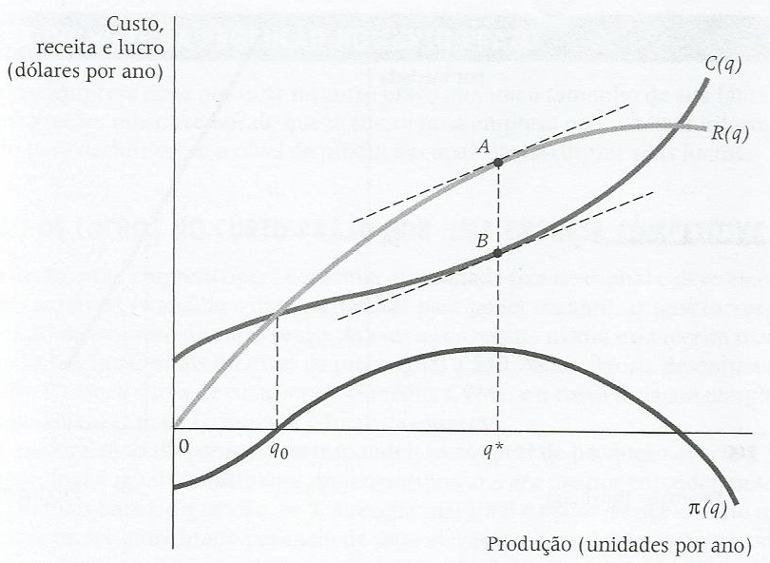
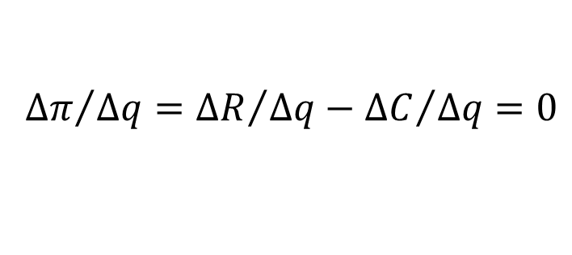


Maximização de Lucros
Qual o nível de produção (q*) que maximiza lucros (seja em um mercado competitivo ou não)?
Inclinação de R(q) é RMg
Inclinação de C(q) é CMg
Lucro é maximizado quando:
um incremento adicional no nível de
produção mantiver o lucro inalterado
$$π(q)=R(q)−C(q)$$
$${∆π}/{∆q}={∆R}/{∆q}−{∆C}/{∆q}=0$$
$$RMg=CMg$$

Slide 5
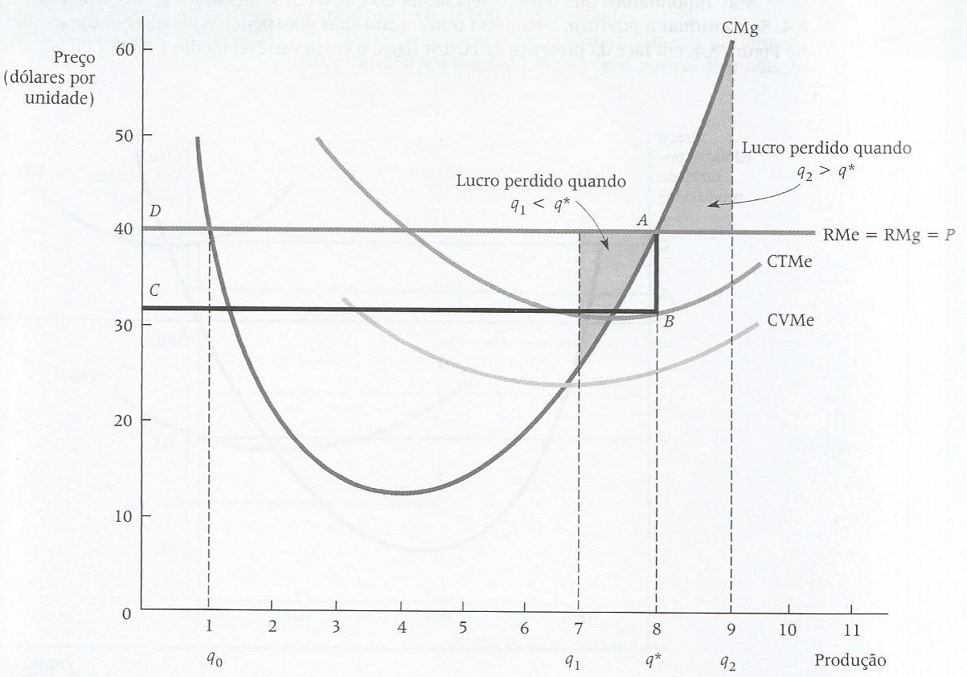
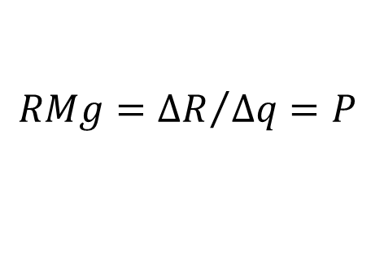


Maximização de Lucros
Empresas em mercados competitivos:
(lembre-se, são tomadoras de preço)
Condição de maximização:
RMg deve ser igual ao CMg
em um ponto no qual a curva
de CMg esteja subindo
$$R=P.q$$
$$RMg={∆R}/{∆q}=P$$
$$CMg=RMg=P$$

Slide 6
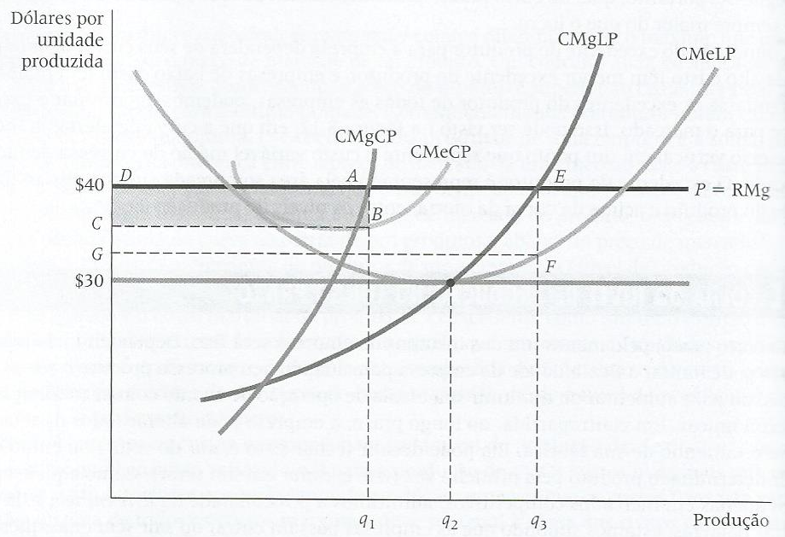
Oferta
Nível de produção que
maximiza os lucros de uma
empresa competitiva é aquele
no qual CMg = P
Quando P = CMe mínimo no
longo prazo, a empresa tem
lucro econômico zero

Slide 7
Oferta
Enquanto houver lucro econômico positivo em um setor, haverá incentivo para a entrada de novas empresas
Lucro econômico: retorno sobre o investimento considerando os custos de oportunidade
Equilíbrio competitivo de mercado ocorre quando: todas as empresas do setor estejam maximizando seus lucros, o lucro econômico for nulo e o preço vigente tornar iguais as quantidades ofertada e demandada

Slide 8
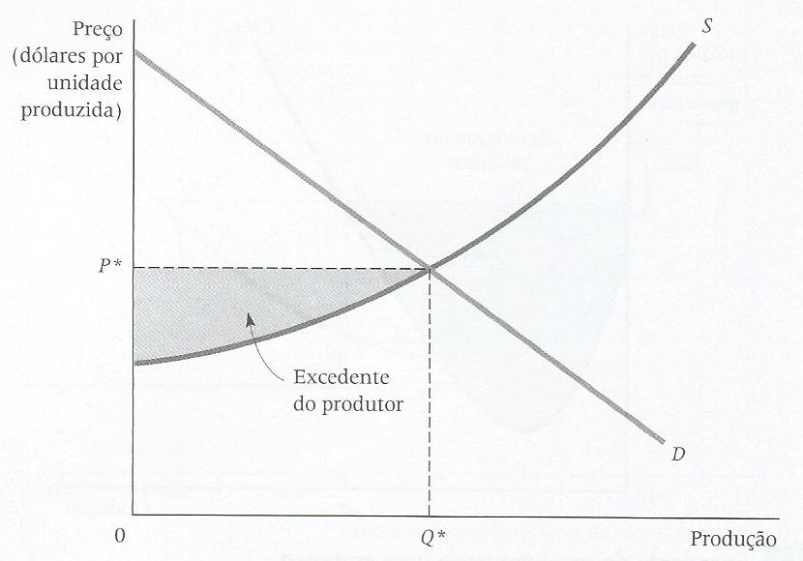
Excedente do Produtor
É a soma das diferenças
entre o preço de mercado
e o CMg de produção
de todas as unidades
produzidas pela empresa
Equivale à área situada
acima da curva de oferta
e abaixo do preço de mercado

Slide 9
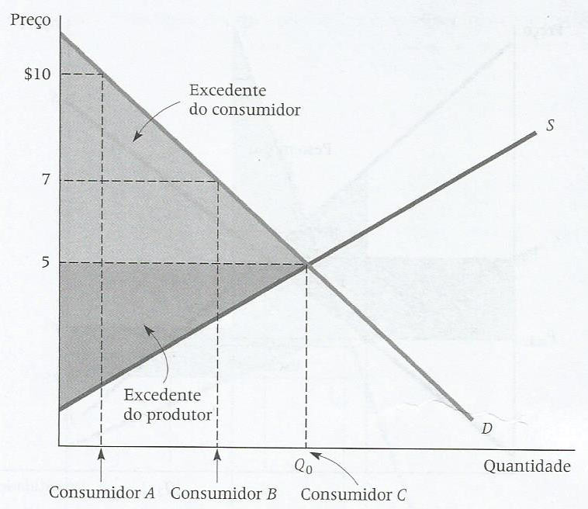
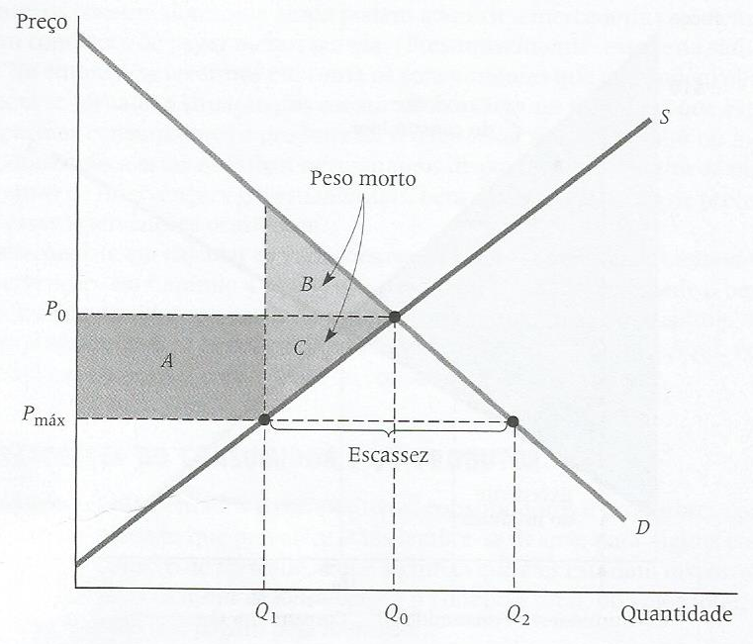
Eficiência Econômica
Excedente do consumidor e do produtor como medida do bem-estar econômico agregado
Peso morto: perda líquida de excedente total

Slide 10
Síntese
Mercados competitivos: empresas tomadoras de preço, produtos homogêneos e livre entrada e saída de empresas
Lucro é maximizado no nível de produção em que a RMg (no caso, idêntica ao preço de mercado) seja igual ao CMg, desde que o preço seja maior ou igual ao custo médio mínimo
Equilíbrio competitivo e lucro econômico zero no longo prazo
Excedente do produtor: área entre a curva de oferta e o preço de mercado
Avaliação de eficiência econômica a partir do excedente do consumidor e do produtor

